Slide 1








Themes Effects on Objects
Tab: Design
Group: Doc Formatting
Tab: Slide master
Group: Background
Tab: Options
Group: Themes
Tab: Page Layout
Group: Themes

Slide 2






Graphs to use in the slides
Tab: View
Group: Current View
Resizable

Slide 3
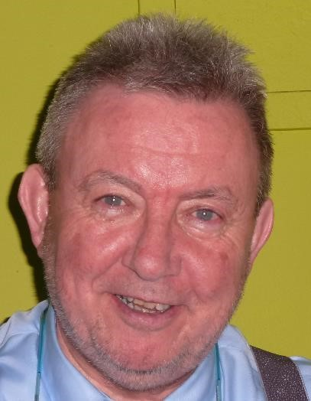
Your trainer
I am
Daniel
Free lance
1996
Contact me
Web
www.cadacom.be

Slide 4

Les bases de l’informatique
La plus petite unité de travail est le Bit

Slide 5
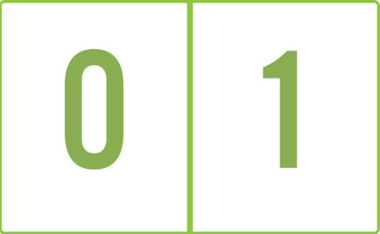
Les bases de l’informatique
Il ne peut prendre que 2 valeurs :

Slide 6
Les bases de l’informatique
1 Byte = 1 Octet en français est composé de 8 Bits
  Ça va mieux quand on sait cela, non ?
  … ou pas ! 😃

Slide 7
Les bases de l’informatique
Si je vous dessine ceci :

Slide 8
Les bases de l’informatique
À quoi cela vous fait-il penser ?

Slide 9
Les bases de l’informatique
Non, non…
pas un domino

Slide 10
Les bases de l’informatique
Il s’agit de la trame de base de l’alphabet braille
Avec la composition des points « sortis » - pas sorti un aveugle sait lire

Slide 11
Les bases de l’informatique
S’il n’utilise qu’un seul bit, il ne pourra avoir que 2 possibilités :
  0
  1

Slide 12
Les bases de l’informatique
S’il utilise 2 bits, il pourra avoir 4 possibilités :
  00
  10
  01
  11

Slide 13
Les bases de l’informatique
Continuons
2
4
8
16
32
64

Slide 14
Les bases de l’informatique
L’aveugle utilise 6 bits, l’ordinateur 8 !
2
4
8
16
32
64

Slide 15
Les bases de l’informatique
L’aveugle utilise 6 bits, l’ordinateur 8 !
2
4
8
16
32
64
128
256

Slide 16

Les bases de l’informatique
Encore un belle histoire de Tonton Daniel

